Slide 1
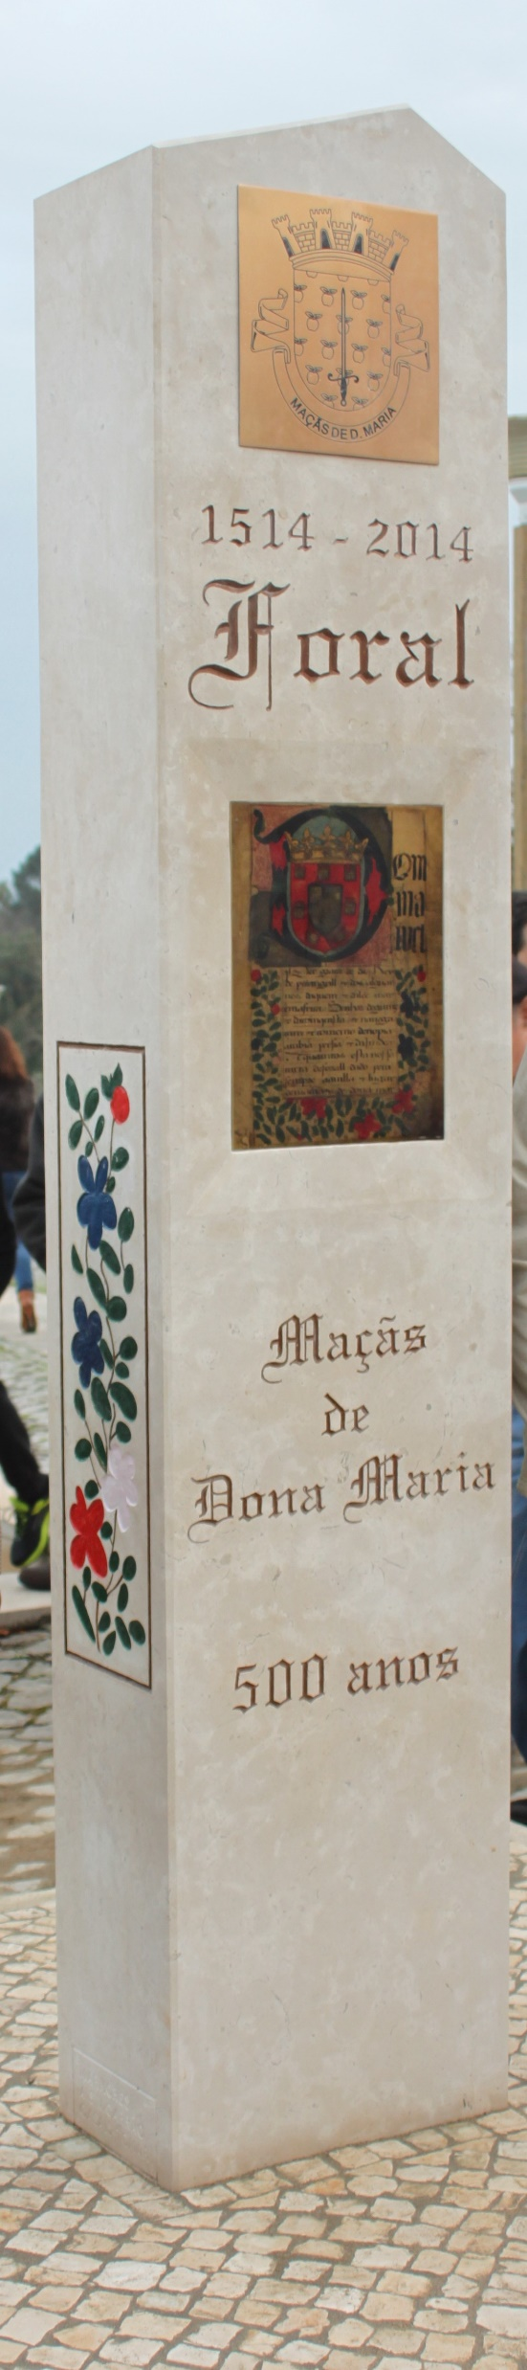

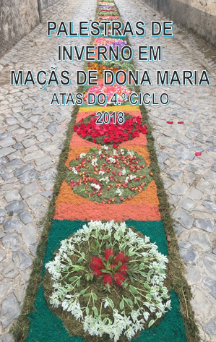
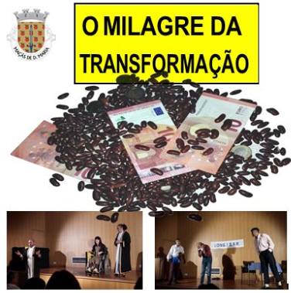
COMEMORAÇÃO DOS 504 ANOS DO FORAL MANUELINO DE MAÇÃS DE DONA MARIA
2 de dezembro de 2018
Auditório da Junta de Freguesia
15h
Programa:
- Abertura da sessão
- Recordando o foral manuelino de Maçãs de Dona Maria…
- Apresentação do livro de atas das “4.ª palestras de Inverno de Maçãs de Dona Maria 2018“ (Dr. Mário Rui Rodrigues)
- Apresentação da peça de teatro “O milagre da transformação”, pelo Grupo de Teatro da Junta de Freguesia de Maçãs de Dona Maria
TE
A
T
R
O

